Slide 1
第47回佐賀糖尿病連携懇話会
佐賀県医師会推薦糖尿病医療機関制度関連講座
日医生涯教育制度認定講座（1単位） cc： 76
佐賀糖尿病療養指導士認定講座（1単位）
参加対象： 糖尿病の治療・教育に携わる全ての医療関係者
参加費： ５００円（会場参加者）
日時：2025年 6月28日（土） 16:00～17:15
場所：伊万里有田共立病院第1.2会議室（地下1F）
テ│マ
開催方法：現地参加・オンライン配信 （ハイブリッド形式 ）
･････
【製品紹介】 16:00～16:15 オゼンピック紹介
ノボ ノルディスクファーマ株式会社
【特別講演】 16:15～17:15
座長 伊万里有田共立病院
糖尿病・内分泌内科
インスリン
医長 髙木 佑介 先生
演者 二田哲博クリニック姪浜
院長 下野 大 先生
『 Weekly Insulinへの期待』
※当日は会場にて軽食をご用意させて頂きます。
共催：佐賀糖尿病連携懇話会・佐賀糖尿病療養指導士会
佐賀県病院薬剤師会・ノボ ノルディスク ファーマ株式会社LifeScan Japan株式会社

Slide 2
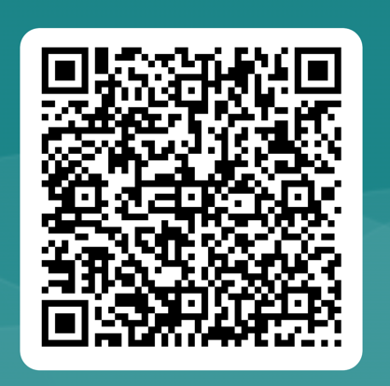
事前お申込方法につきまして（会場・オンライン 共通）
左記QRコード/下記URLを読み込み頂き、必要項目をご入力ください。
ご入力頂きましたメールアドレスに、当日のURLが自動送信されます。
自動返信メールが来ない場合、ゴミ箱フォルダもしくは登録のアドレスに誤りがある可能性もございます。お手数ですが再登録をお願い申し上げます。
https://forms.office.com/e/7vuCmNvBPP
視聴登録にご記入いただいた個人情報は、次の目的のために使用いたします。
【利用目的】①出欠の確認 ②経理処理などの事務手続き
視聴登録へのご記入内容は、弊社で責任をもって安全に管理し、不要となった場合には適切に廃棄させていただきます。本件に関するお問合せは、弊社MR までご連絡ください。
※本講演会は、会場での参加と オンライン配信 のハイブリッド開催となります
当日のお問い合わせ先
090‐6489‐8104(近藤)
開催前日までのお問い合わせ先
下記電話番号 もしくは 担当MRまでご連絡ください
お問い合わせ電話番号 090-6025-3047（中村）

